Slide 1
Lenguajes de marca y sistemas de información
UD01: Introducción a HTML y CSS
Tema 5: Primeros pasos en CSS
CIFP a Carballeira – Marcos Valcárcel
Antonio Muñoz Rubio

Slide 2
CSS
“Cascading Style Sheets” (hojas de estilos en cascada)
Es un lenguaje de diseño gráfico que sirve para definir y crear la presentación de un documento estructurado escrito en un lenguaje de marcado
Describe como se muestran los elementos HTML en la pantalla del navegador.
Un documento CSS se puede aplicar a muchas páginas HTML

Slide 3
Diferentes formas de incluir CSS
Existen 3 maneras de incluirlo en un fichero HTML
En línea: usando el atributo style en un elemento HTML
Interno: Usando un elemento <style> en el <head> del documento
Externo: Se utiliza un fichero externo con las reglas del CSS y un elemento <link> dentro de <head> en el documento HTML que apunte al fichero

Slide 4
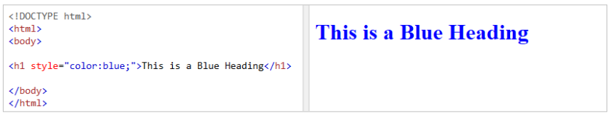
CSS en línea
Se emplea para aplicar un estilo único a un elemento HTML
Se aplica indicando el conjunto de propiedades CSS como valor del atributo style de un elemento
No es una solución que se deba emplear para todos los estilos de un sitio web. Se emplea solamente en circunstancias especiales

Slide 5
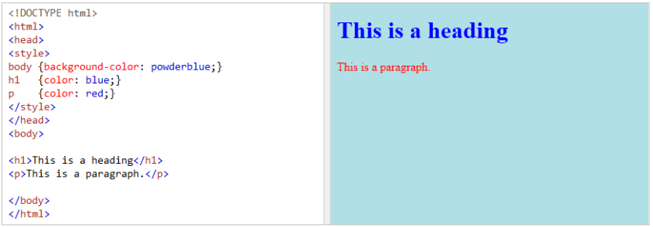
CSS interno
Se emplea para aplicar estilos a una única página HTML
Se Define usando un elemento <style> en el <head> del documento
No es una solución que se deba emplear para todos los estilos de un sitio web. Se emplea solamente en circunstancias especiales

Slide 6
CSS externo
Se emplea para aplicar estilos a muchos documentos HTML
Las reglas CSS se escriben en un documento independiente
Es una solución que ahorra a la hora de aplicar estilos a varias páginas web
Es necesario incluir un enlace <link> que apunte a la página de estilos
Este enlace se suele incluir en la cabecera del documento, aunque también se puede incluir dentro de la etiqueta <body>

Slide 7
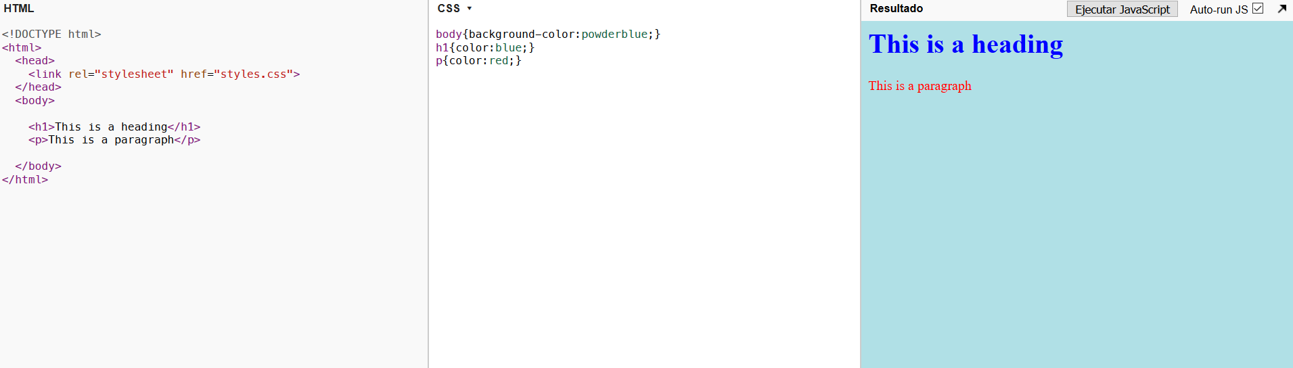
CSS externo

Slide 8
CSS orden de aplicación
Un elemento HTML se puede ver afectado por estilos definidos de distinta manera. El orden de prevalencia es la siguiente:
En línea
Internos
Externos
Si una propiedad de un elemento está definido con valores distintos en distintos lugares, prevalece el orden indicado
CSS optimiza ya que las propiedades se heredan para todos y cada uno de los elementos de una página

Slide 9
Selectores
Un selector permite indicar el elemento o los elementos a los que se le aplican el conjunto de propiedades de una declaración
El selector más sencillo es el de etiqueta. Indica el nombre del elemento o etiqueta a los que se le aplican los estilos. A todos los elementos de tipo indicado se le aplican los mismos estilos
Se necesita una forma de concretar a que elementos se le aplican los estilos independientemente del tipo que sean

Slide 10
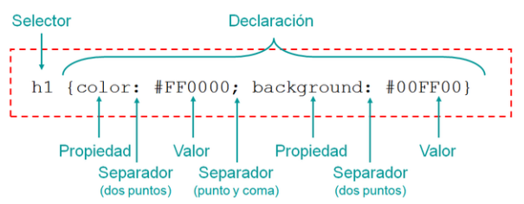
Selectores

Slide 11
Selector de clase
Define un nombre de clase para el conjunto de propiedades
Empleando el atributo <class> en los elementos que deseemos aplicamos el conjunto de propiedades definido. Cada nombre de clase se separa por un espacio dentro del atributo <class>
Se pueden aplicar muchas clases a un elemento y la misma clase a muchos elementos

Slide 12
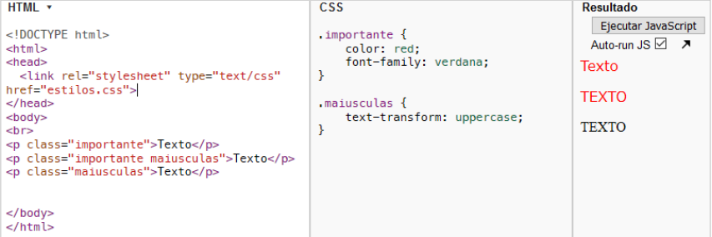
Selector de clase

Slide 13
Selector de id
Define el conjunto de propiedades para un elemento único del documento HTML identificado por su <id>
Solo puede existir un único elemento en HTML con un <id> dado
Si un conjunto de propiedades de un elemento está afectado por dos o más reglas, siempre prevalecerá el selector de id sobre cualquiera otra regla

Slide 14
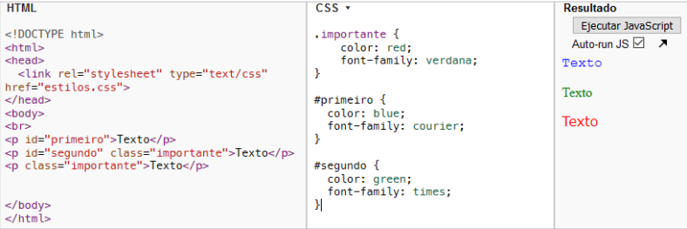
Selector de id

Slide 15
Primeras propiedades en CSS Colores
Se pueden definir los colores con nombres predefinidos y/o en los siguientes formatos: RGB, HEX, HSL, RGBA, HSLA
La propiedad para definir el color de fuente es color
La propiedad para definir el color de fondo es background-color

Slide 16
Primeras propiedades en CSS Colores
RGB: terna de colores rojo, verde y azul que componen el color deseado:
<h1 style=“background-color:rgb(255, 99, 71);”>…</h1>
HEX: terna de colores RGB expresados en hexadecimal:
<h1 style=“background-color:#ff6347;”>…</h1>
HSL: terna de tono (de 0 a 360), saturación (%) y luminosidad (%):
<h1 style=“background-color:hsl(9, 100%, 64%);”>…</h1>
A HSL y RGB se le puede añadir la variable transparencia como último argumento, comprendido entre 0 y 1:
<h1 style=“background-color:rgba(255, 99, 71, 0.5);”>…</h1>
<h1 style=“background-color:hsla(9, 100%, 64%, 0.5);”>…</h1>

Slide 17
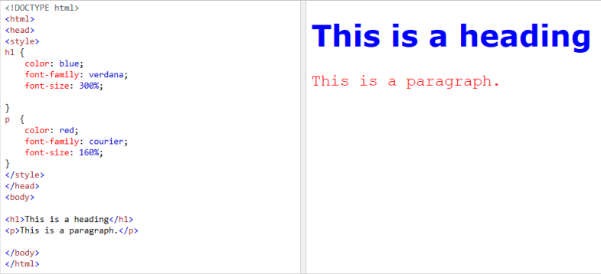
Primeras propiedades en CSS Fuentes
La propiedad color define el color de texto
La propiedad font-family define el tipo de fuente
La propiedad font-size define el tamaño de la letra

Slide 18
Primeras propiedades en CSS Bordes
La propiedad border define el borde de un elemento
Define tres propiedades de los bordes: border-style, border-width y border-color
Se puede definir de manera individual para cada lado de la caja a la que se le aplica el estilo: border-top, border-right, border-bottom, border-left
La propiedad border-width no funciona si se emplea sola. Siempre debemos especificar border-style en primer lugar para establecer un borde
Admite varias fórmulas de síntasis abreviada

Slide 19
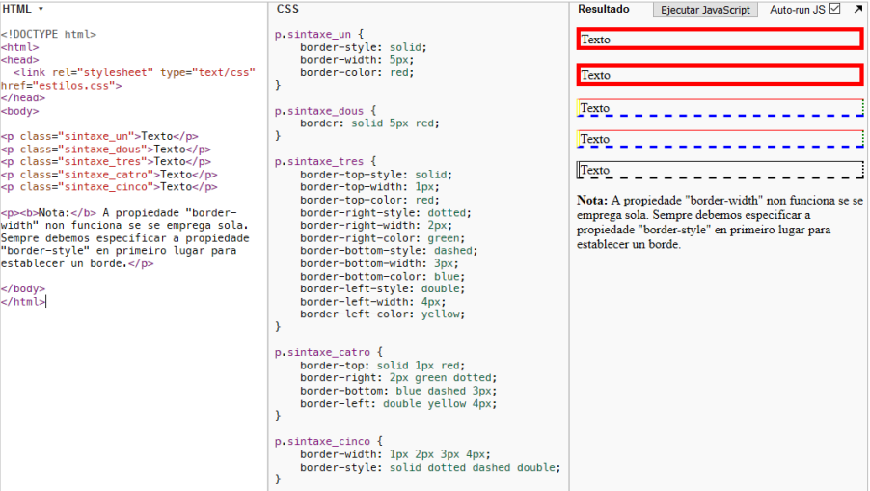
Primeras propiedades en CSS Bordes

Slide 20
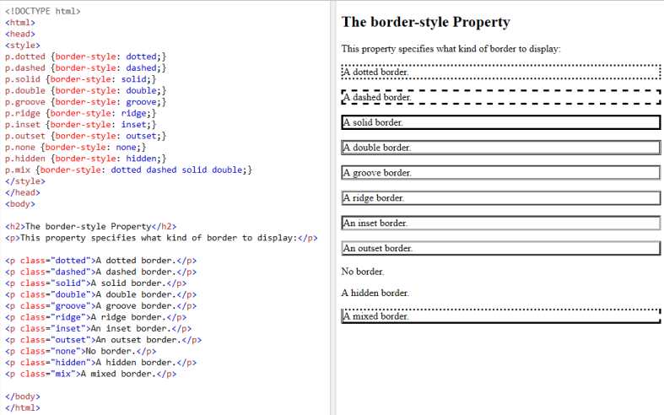
Primeras propiedades en CSS Bordes

